Slide 1
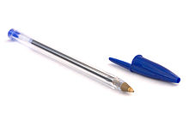
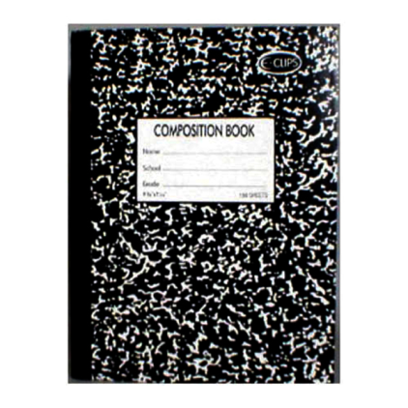
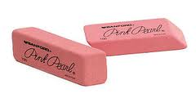
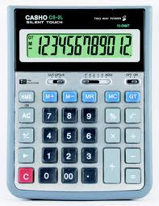
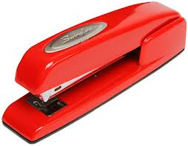
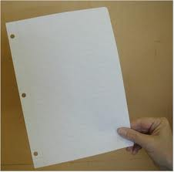
Para hacer ahora Identifiquen:
1
2
3
4
5
6
7
8

Slide 2
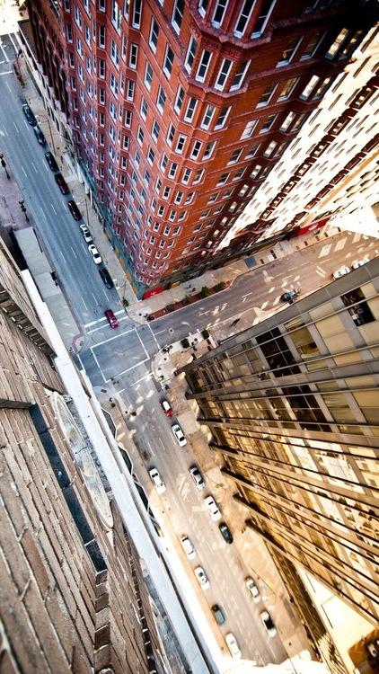
Hoy es el 2 de enero.

Slide 3
La cita del día

Slide 4
Capítulo 3 Las compras para la escuela
In this chapter you will learn to:
Identify and describe school supplies
Identify and describe articles of clothing
Shop for school supplies and clothing
State color and size preferences
Speak to people formally and informally
Discuss differences between schools in the United States and in Spanish-speaking countries

Slide 5
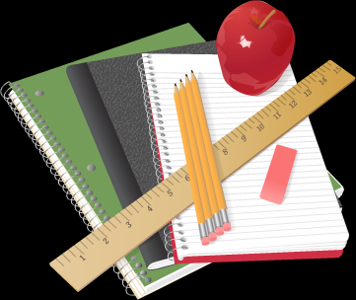
Un repaso

Slide 6
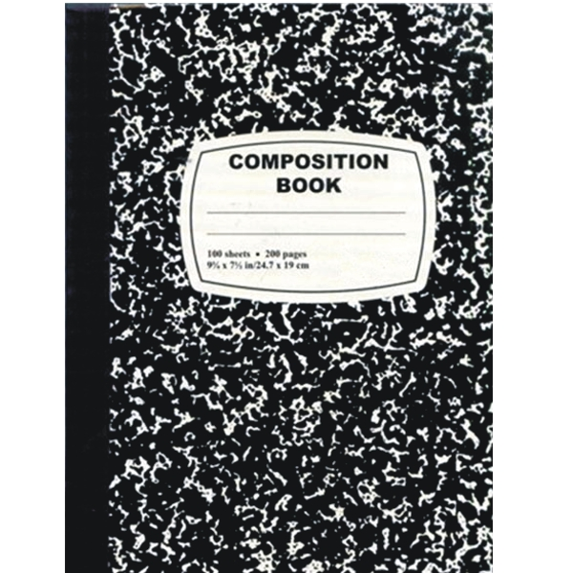
Un cuaderno

Slide 7
Un libro

Slide 8
Una hoja de papel

Slide 9
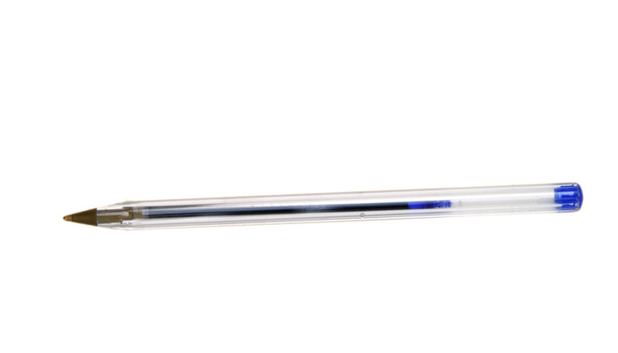
Un bolígrafo

Slide 10
Un lápiz

Slide 11
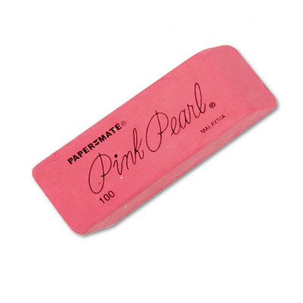
Una goma de borrar

Slide 12
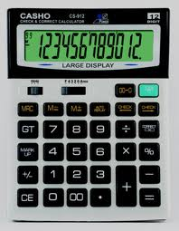
Una calculadora

Slide 13
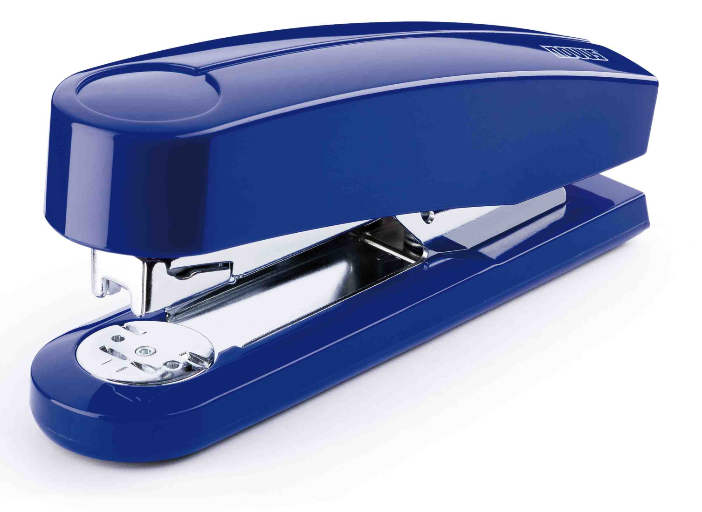
Una grapadora

Slide 14
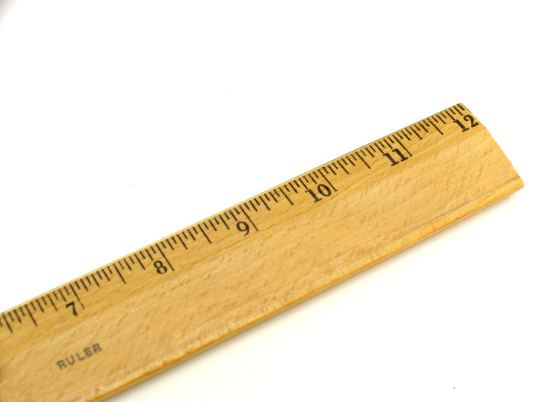
Una regla

Slide 15
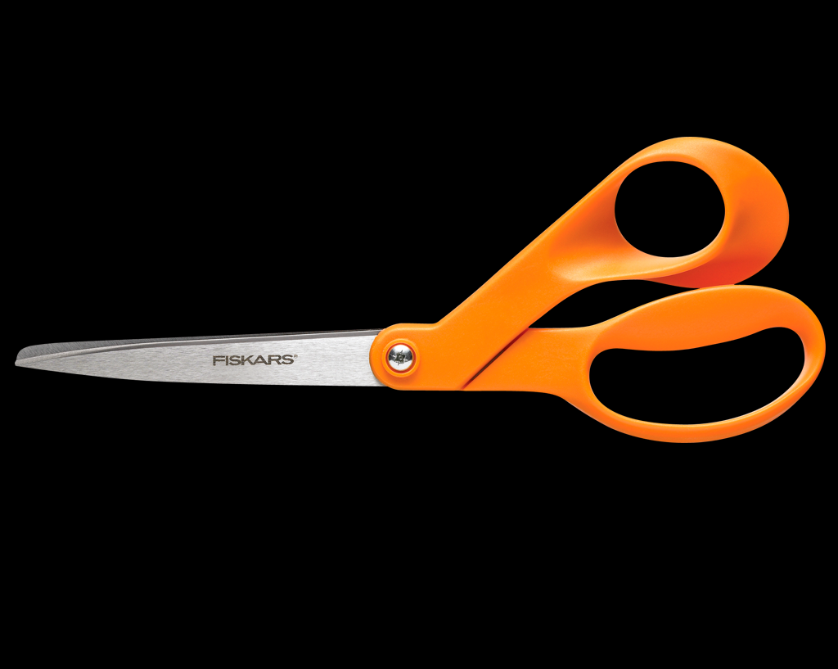
Las tijeras

Slide 16
El vocabulario nuevo

Slide 17
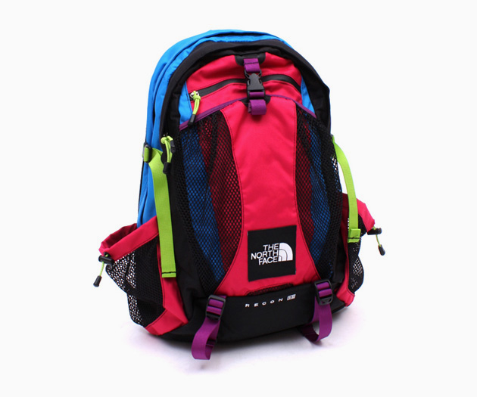
Una mochila

Slide 18
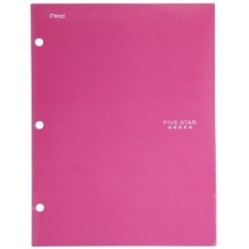
Una carpeta

Slide 19
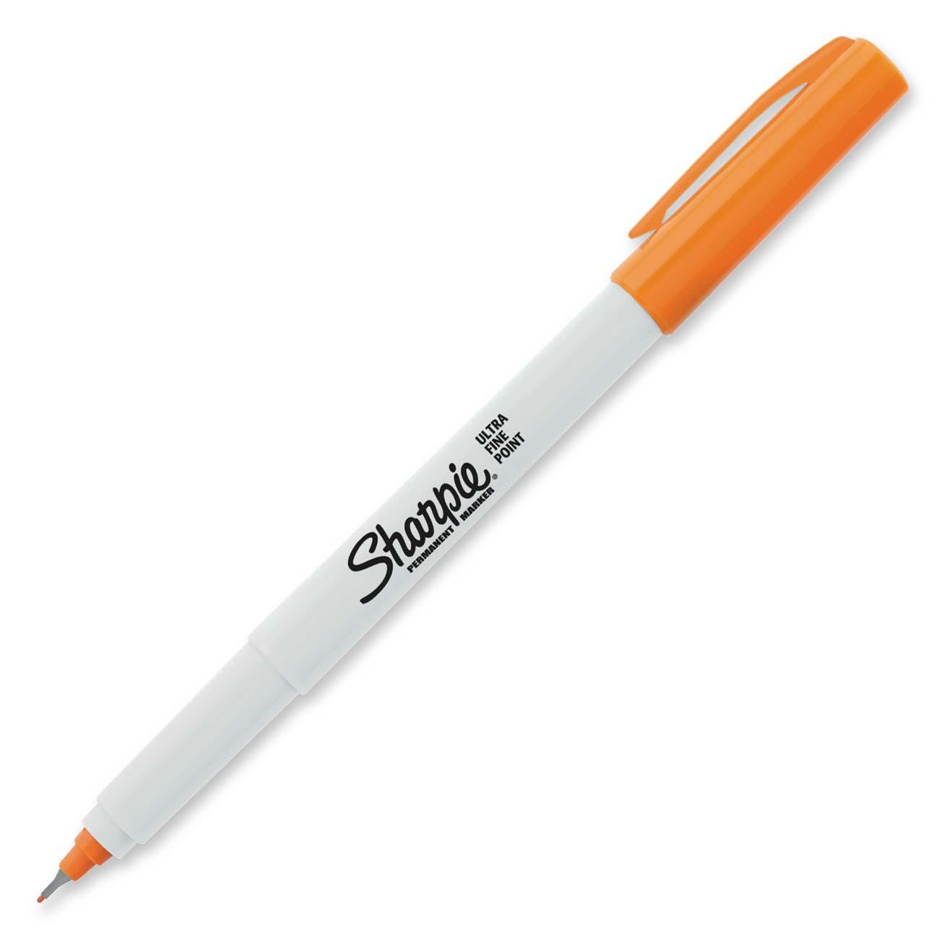
Un marcador

Slide 20
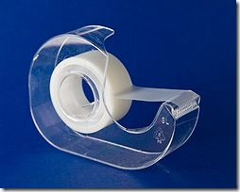
La cinta

Slide 21
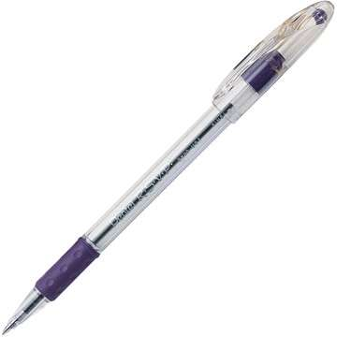
¿Cuántos bolígrafos hay en la foto?

Slide 22
¿Cuántos libros hay en la foto?

Slide 23
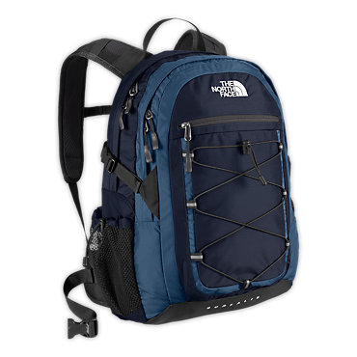
¿Cuántas mochilas hay en la foto?

Slide 24
¿Cuántas reglas hay en la foto?

Slide 25
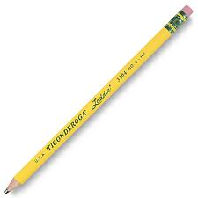
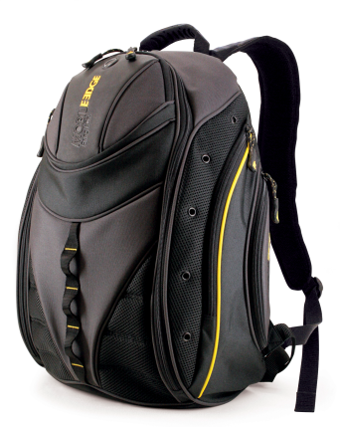
Más práctica

Slide 26
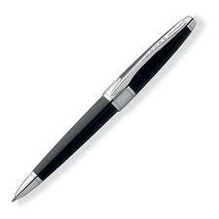
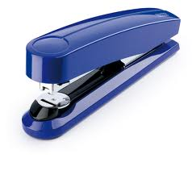
Más práctica

Slide 27
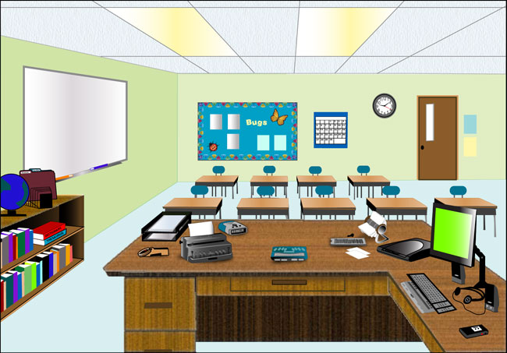

Slide 28
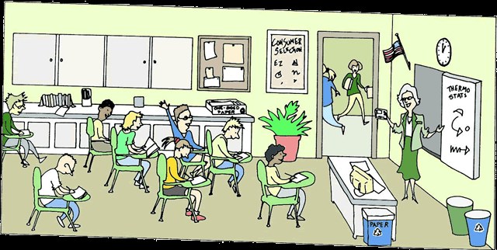

Slide 29
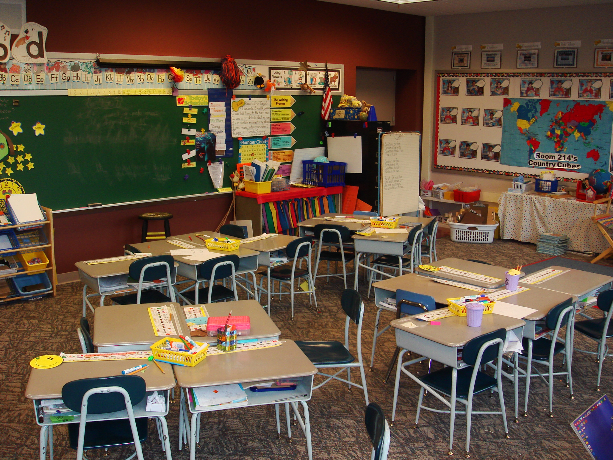

Slide 30
Más práctica LA BOLSA MISTERIOSA

Slide 31
1) el cuaderno
2) la regla
3) la goma de borrar
4) el bolígrafo
5) el lápiz

Slide 32
1) la hoja de papel
2) el marcador
3) el libro
4) el lápiz
5) la calculadora

Slide 33
1) el libro
2) la hoja de papel
3) la regla
4) la goma de borrar
5) el cuaderno

Slide 34
1) la calculadora
2) la carpeta
3) el cuaderno
4) el bolígrafo
5) la grapadora

Slide 35
1) el marcador
2) el bolígrafo
3) la hoja de papel
4) la carpeta
5) la cinta

Slide 36
1) la goma de borrar
2) la carpeta
3) el libro
4) el lápiz
5) la hoja de papel

Slide 37
Más práctica
1) laaeoaldpjphe
2) lncureaedo
3) lcmaolaih
4) ealmdrcrao
5) laborrademogra
6) apaalretc

